Slide 1



@igormstr
@potatony
@dk.dev
Сервис для развлечения пассажиров
Рекомендации фильмов на основе билетов

Slide 2
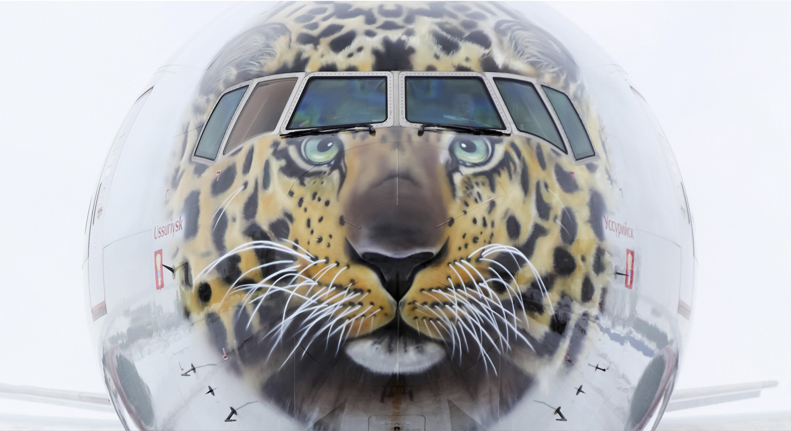
Клиент и рынок
Клиент: авиакомпании
Конечный пользователь: пассажиры
Размер рынка: 3.8 млрд пассажиров (2016 г)
Динамика рынка: прирост 5.5% в год

Slide 3
Проблема
На поиск фильмов уходит много времени
Информация о фильмах разрознена и находится в разных источниках
Наше решение позволяет выбрать релевантный фильм быстро и без поиска на доп. ресурсах

Slide 4



Технологии
Frontend:
iOS – swift
Android - java
Backend:
Язык программирования: Python
Framework: Flask
База данных: MySQL

Slide 5
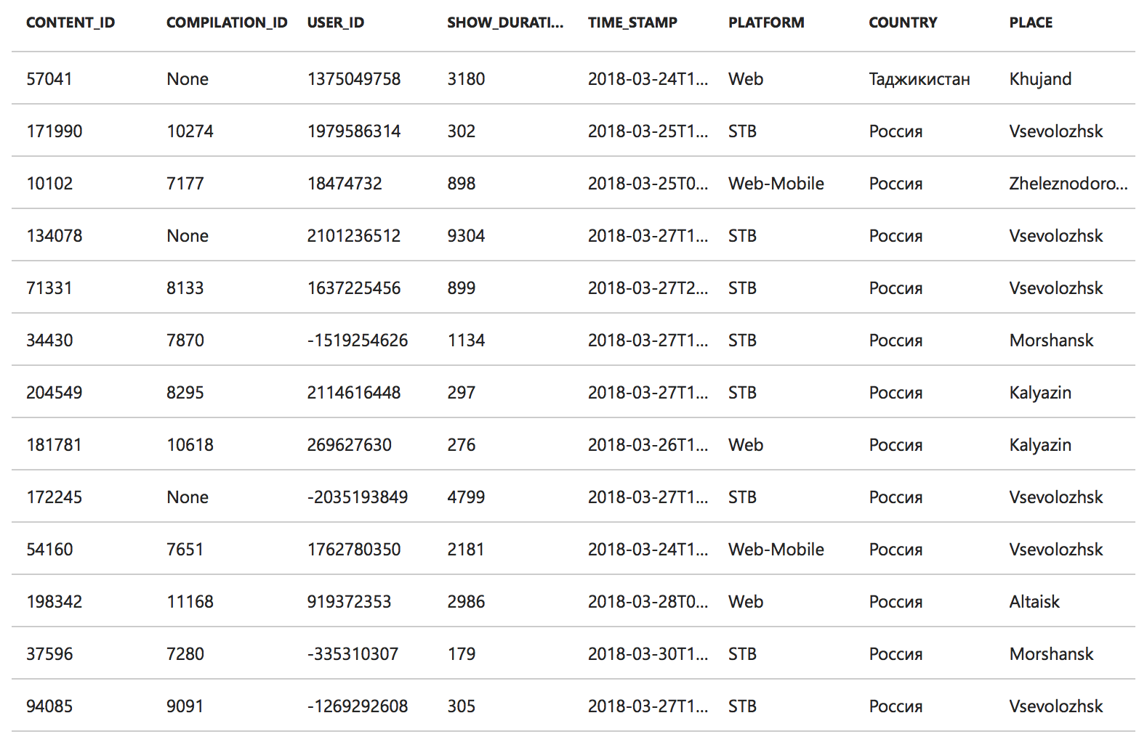
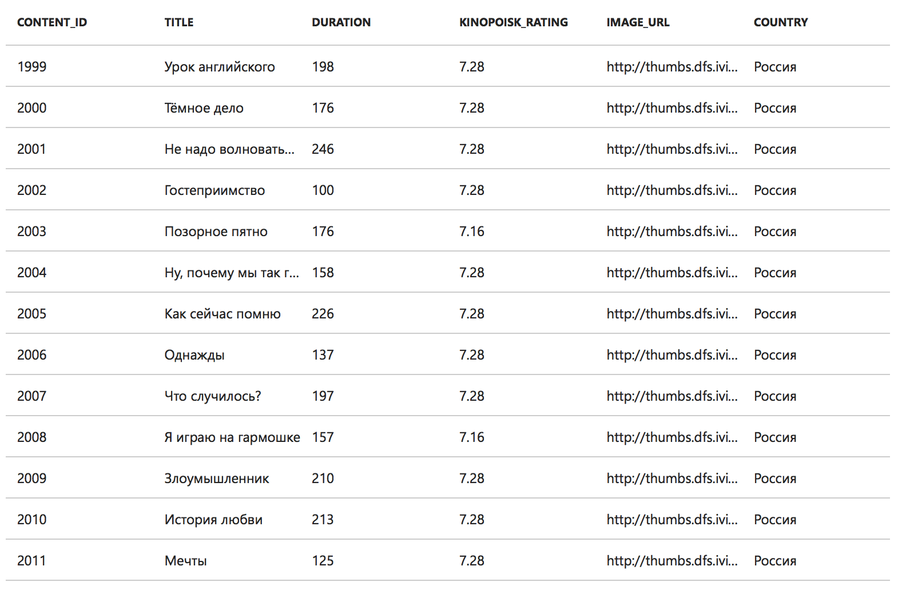
Визуализация БД

Slide 6
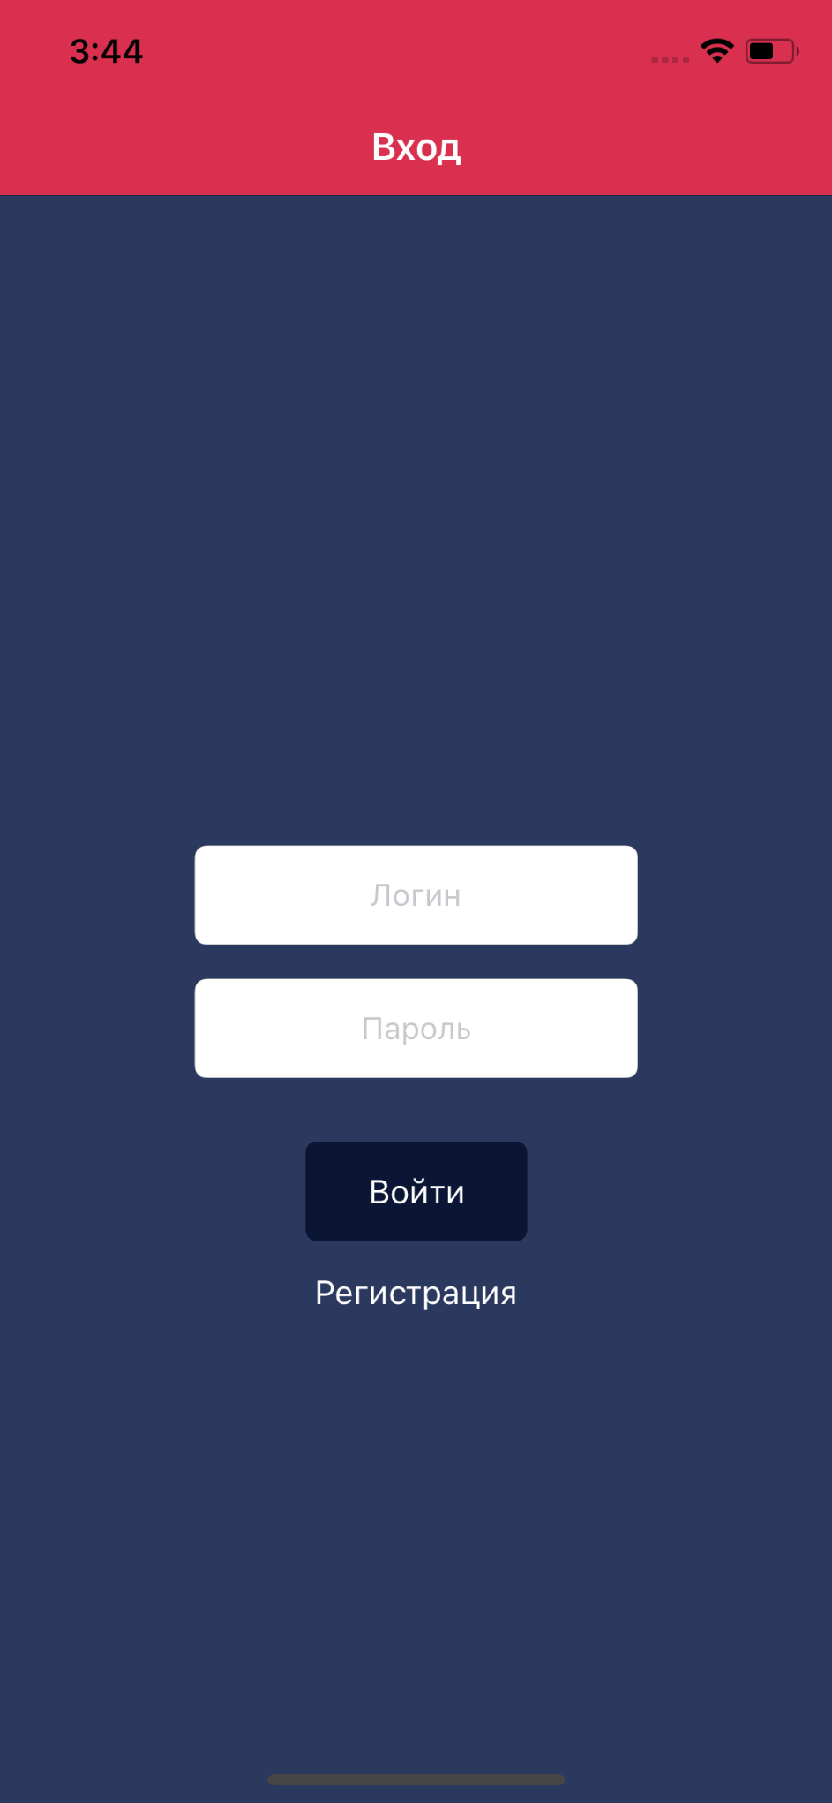
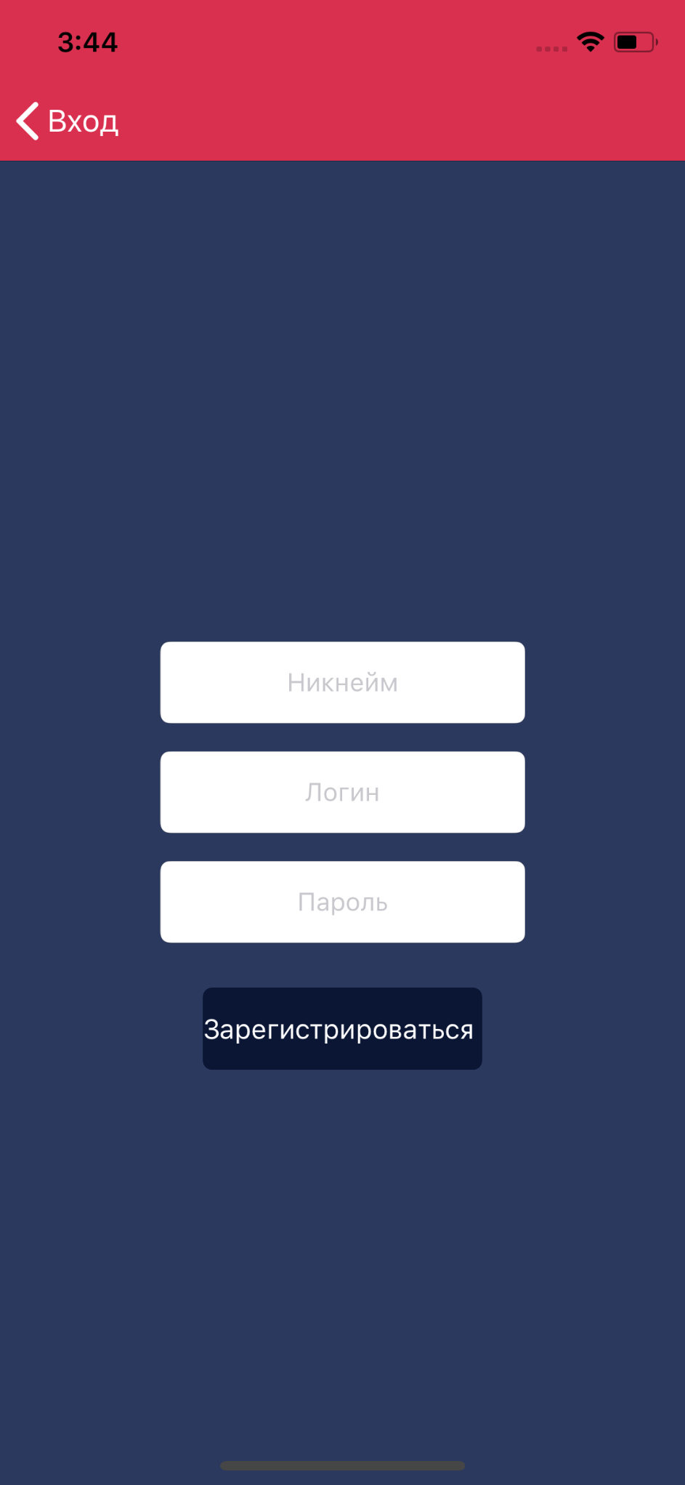
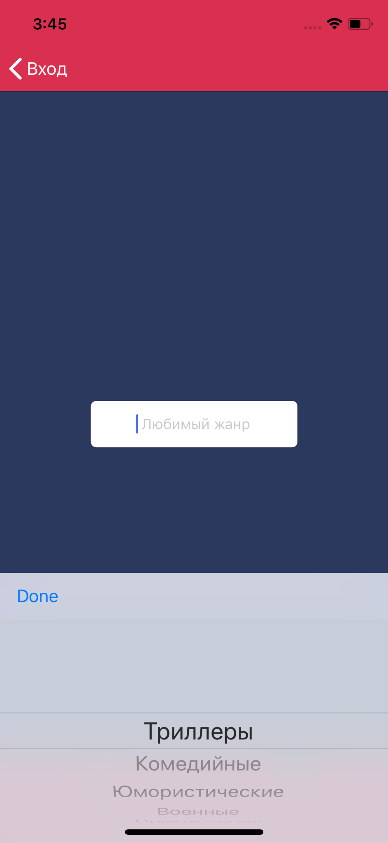
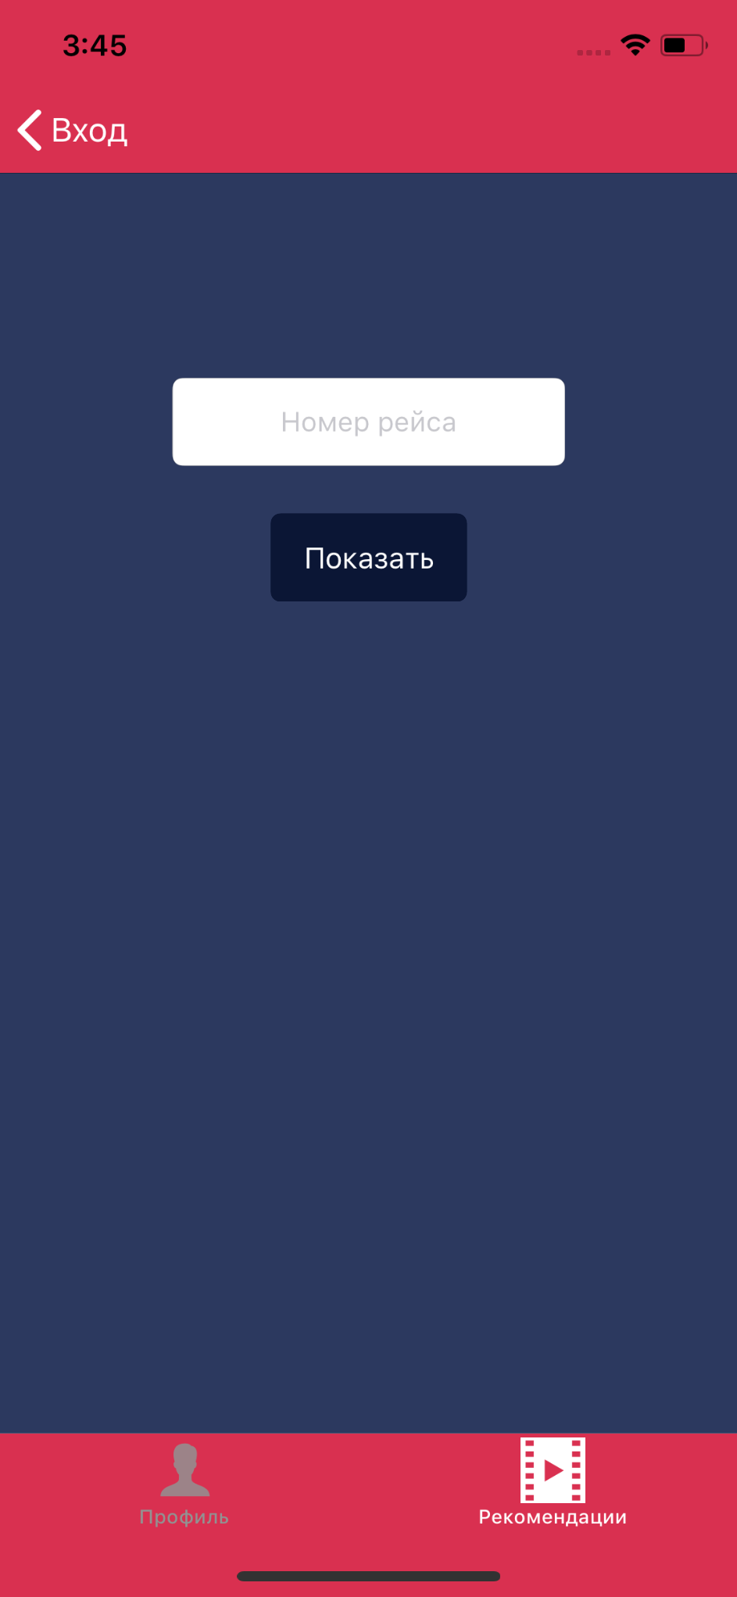
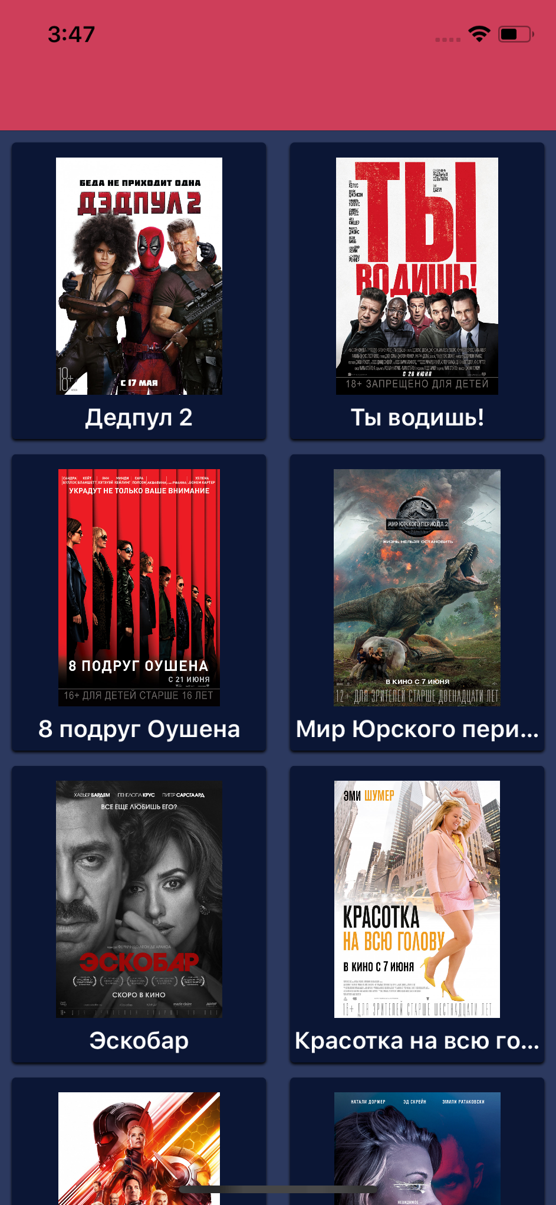
Продукт

Slide 7
Монетизация
Реклама
Авикомпании
Приложение бесплатное

Slide 8

Дальнейшее развитие
Привязка аккаунта пользователя к аккаунту агрегаторов видео контента для сбора статистики и использования машинного обучения для получения более точной рекомендации

Slide 9
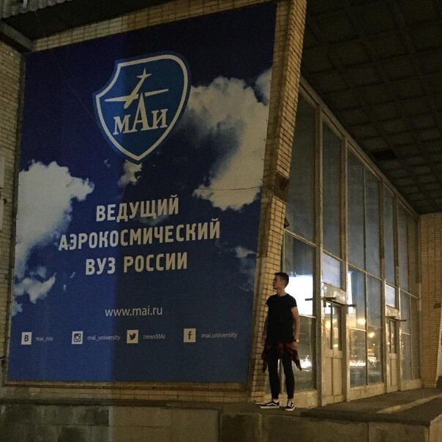

Наша команда
Черепко Игорь (iOS)
Антон Кузьмин (Android)
Дмитрий Кривенко (Backend)

